Slide 1
Работа музеев образовательных учреждений в 2015/2016 учебном году
Букарева Н.Н.,
начальник
отдела по работе
со школьными музеями
ГЦФКиПВ«Виктория»

Slide 2
Городские массовые дела отдела по работе со школьными музеями ГЦФКиПВ «Виктория»
совещание для руководителей музеев образовательных учреждений
конкурс «Экскурсовод школьного музея»
«Школьный музей: от традиции к новациям»
НПК школьников «НОУ «Сибирь»
НПК для руководителей музеев ОО
Фестиваль школьных музеев
Курсы повышения квалификации для ПДО

Slide 3
Наши активисты
Попова Виктория Михайловна, МБОУ СОШ № 20,
Искра Галина Николаевна, МБОУ «Лицей № 28»,
Журовик Галина Федоровна, МБОУ СОШ 41,
Буякова Наталья Ивановна, МБОУ СОШ № 47,
Голованова Елена Николаевна, МБОУ СОШ № 57,
Стоценко Маргарита Георгиевна, МБОУ СОШ № 69,
Валеева Софья Ивановна, МБОУ СОШ № 108,
Ефимова Софья Дмитриевна, МБОУ СОШ № 111,
Смирнова Алла Валентиновна, МБОУ СОШ № 167,
Якушенко Тамара Васильевна, МБОУ СОШ № 202.

Slide 4
Таблица активности работы музеев ОО
№ п/п | Район | 2013/2014 % | 2014/2015 % | 2015/2016 %
1. | Дзержинский | 37,3 | 36,1 | 47,7
2. | Калининский | 16,6 | 11,4 | 36,2
3. | Кировский | 26,0 | 30,1 | 54,4
4. | Ленинский | 33,3 | 33,3 | 41,3
5. | Октябрьский | 32,3 | 30,5 | 33,9
6. | Первомайский | 27,2 | 27,7 | 37,5
7. | Советский | 25,0 | 25,6 | 36,0
8. | Центральный округ | 18,7 | 21,0 | 24,5
Средний % по городу |  | 27,4 | 29,8 | 38,8

Slide 5
Таблица результативности работы школьных музеев
№ п/п | Район, округ | Кол-во музеев в районе | Количество призовых мест 2013/2014 | Количество призовых мест 2014/2015 | Количество призовых мест 2015/2016
1. | Дзержинский | 17 | 4 | 1 | 3
2. | Калининский | 17 | 7 | 2 | 5
3. | Кировский | 25 | 4 | 4 | 5
4. | Ленинский | 32 | 9 | 6 | 7
5. | Октябрьский | 17 | 4 | 2 | 3
6. | Первомайский | 12 | 8 | 2 | 3
7. | Советский | 12 | 4 | 1 | 1
8. | Центральный округ | 33 | 1 | 2 | 2

Slide 6
Участие музеев ОО в 4-5мероприятиях
Дзержинский район: МБОУ Лицей № 113, Аэрокосмический лицей им. Кондратюка; МБОУ СОШ № 36, 57, 87, 111, 169.
Калининский район: МБОУ Лицей № 28, 81; МБОУ СОШ № 34, 105.
Кировский район: МБОУ СОШ № 41, 47, 49, 63, 108, 182, МБС(К) ОУ С(К)ОШ 152.
Ленинский район: МАОУ Гимназия № 14, МБОУ СОШ № 15, 20, 67, 69, 86, 129, 191.
Октябрьский район: МБОУ СОШ № 167, 195, 202.
Первомайский район: МКДОУ д/с № 78 «Теремок».
Советский район: МАОУ ОЦ «Горностай».
Центральный округ: МБОУ СОШ № 3.

Slide 7
Не участвуют в городских массовых делах отдела по работе со школьными музеями ГЦФКиПВ «Виктория»
Калининский район: МБОУ СОШ № 23, 184, 207.
Кировский район: МБОУ СОШ № 64, МКДОУ д/с № 436.
Ленинский район: МБОУ СОШ № 90.
Октябрьский район: МБС(К)ОУС(К)ОШ № 1.
Советский район: МБОУ «Гимназия № 5»
Центральный округ: МАОУ Гимназия № 1, МБОУ СОШ № 1, 12, 29, 51, 180, Экономический лицей, Сибирский кадетский корпус, д/с № 420.

Slide 8
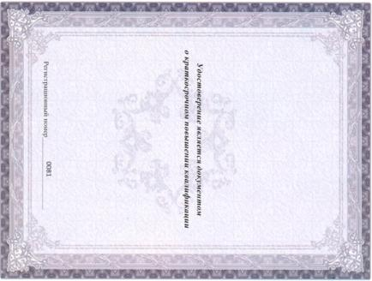
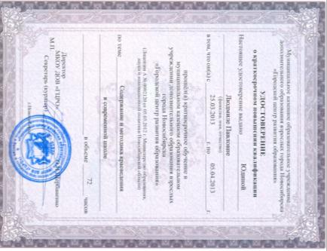
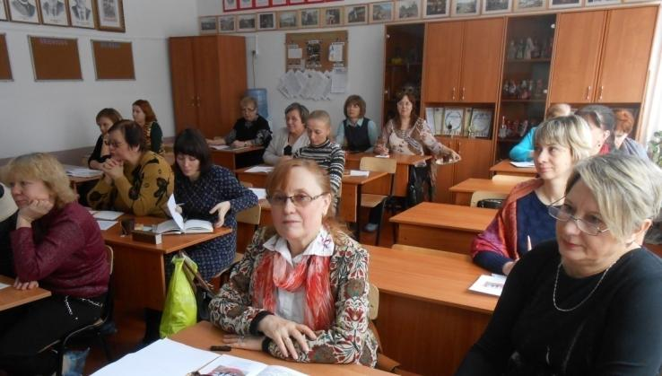
Курсы для руководителей музеев образовательных учреждений
«Содержание и методика краеведения в современной школе»
Объем: 72 часа

Slide 9
Курсы для руководителей музеев образовательных учреждений
«Психолого-педагогическое сопровождение личностного роста ребенка в патриотическом воспитании»,
«Современные технологии в школьном музее»,
«Организация проектной деятельности учащихся в школьном музее»,
«Мониторинг работы музея образовательного учреждения»,
«Экскурсионная деятельность – одна из основной формы работы музея»,
«Подготовка музея ОУ к аттестации и паспортизации»,
«ИКТ в издательской деятельности школьного музея».

Slide 10
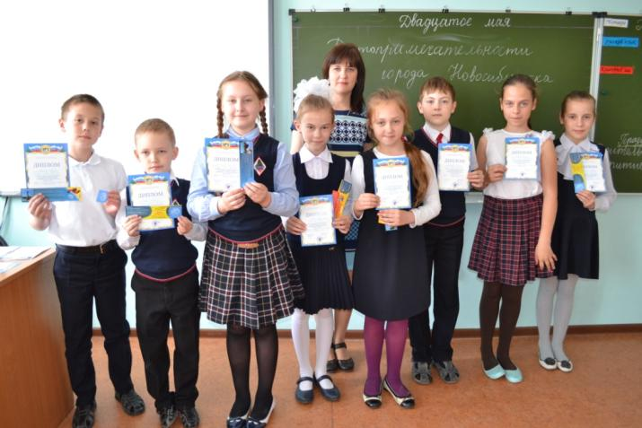
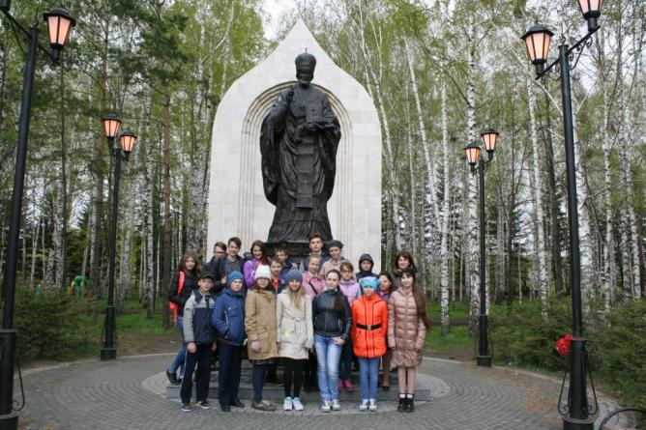
Городская школа «Юный экскурсовод»
2015/2016 учебный год
51 группа,
765 учащихся

Slide 11
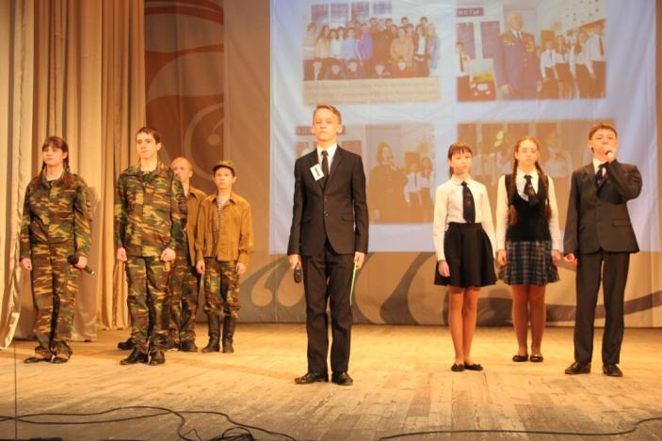
Городские конкурсы
Экскурсовод школьного музея;
Школьный музей: от традиции к новациям.

Slide 12
Экскурсовод школьного музея
Этапы Конкурса:
Портфолио экскурсовода
Мастер-класс «Мой город - Новосибирск»
Финал
Состав жюри II этапа Конкурса:
Шихваргер Григорий Авраамович, Заслуженный учитель РФ, заместитель директора по УВР городского центра физической культуры и спорта «Виктория»,
Мжельская Татьяна Владимировна, кандидат исторических наук, доцент Новосибирского государственного педагогического университета,
Букарева Наталья Николаевна, начальник отдела школьных музеев ГЦФКиС «Виктория»,
Благодарова Светлана Анатольевна, методист отдела школьных музеев ГЦФКиС «Виктория»,
Костюркина Ирина Валерьевна, ведущий методист Городского Центра истории Новосибирской книги, директор экскурсионного центра «Созвездие близнецов»,
Кузменкина Людмила Анатольевна, методист информационно-издательского отдела МКОУ ДОВ ГЦИ «Эгида».

Slide 13
Экскурсовод школьного музея
Итоги финала Конкурса:
12-14 лет
1 место – Шемякин Данил, МБОУ СОШ № 147
2 место – Золотова Вероника, МБОУ СОШ № 49
3 место - Вейбер Елизавета, МБОУ СОШ № 40
4 место – Сысак Данила, МБОУ Лицей № 81
15-17 лет
1 место – Вагайцева Нина, МБОУ СОШ № 49
2 место – Воевода Аурика, МАОУ Гимназия № 12
3 место – Гороховикова Валерия, МБОУ СОШ № 80
4 место – Александрова Диана, МБОУ СОШ № 69
Приз зрительских симпатий получила
Вейбер Елизавета, ученица МБОУ СОШ № 40.

Slide 14
Городской конкурс «Школьный музей: от традиции к новациям»
Цели и задачи конкурса:
содействие распространению инновационного педагогического опыта освоения музейного пространства.
повышение профессиональной компетенции участников конкурса в области педагогики музейной деятельности;
поддержка талантливых педагогов;
создание банка музейно-педагогических занятий на основе технологий освоения культурного наследия;
создание условий для обмена инновационным опытом разработки культурно-образовательных проектов.

Slide 15
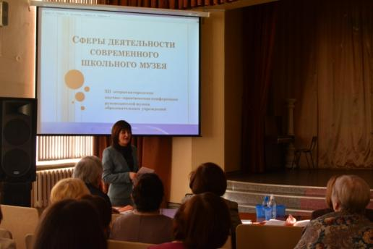
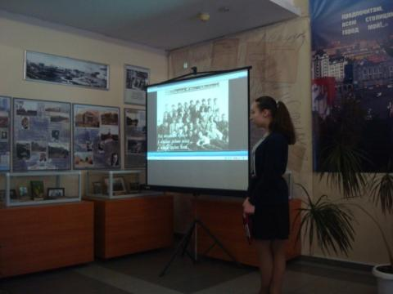
Научно-практические конференции
Научно-практическая конференция для руководителей музеев образовательных учреждений;
Научно-практическая конференция школьников «НОУ «Сибирь», секция «Музеология».

Slide 16
Научно-практическая конференция школьников
Научно-практическая конференция школьников «НОУ «Сибирь»
(9-11 классы)
Конкурс исследовательских проектов
(5-8 классы)

Slide 17
Городской конкурс исследовательских проектов (5-8 классы)
Итоги
«Золотая лига»
Маневич Герман, 5 класс, МБОУ «Гимназия № 1»
руководители: Дьяченко И.В., учитель, Гора С.Г., руководитель медиа-мастерской
Лауреаты:
Франчик Алиса, 6 класс, МБОУ «Гимназия № 4»
руководитель: Ильтякова Е.В., учитель
Епифанцева Софья, 8 класс, ДТД УМ «Юниор», МБОУ «Гимназия № 3»
руководитель: Рубинштейн Т.Г., кин, ПДО ДТД УМ «Юниор»
Янсон Андрей, 5 класс, МБОУ СОШ № 29
руководитель: Буряченко Е.Ю., учитель

Slide 18
Научно-практическая конференция школьников «НОУ «Сибирь»
«Золотая лига»
Барсегян Ануш, 9 класс, МАОУ «лицей № 9».
руководитель: Басова М.И., учитель
Лауреаты:
Вершинина Юлия, 11 класс, МБОУ СОШ № 20.
руководитель: Островская Г. Н., учитель
Валькова Арина, 9 класс, МБОУ «Аэрокосмический лицей имени Ю.В. Кондратюка»
руководитель: Сунцова Н.В., руководитель музея
Шипачева Дарья, 9 класс, МБОУ СОШ № 202.
Руководитель: Душтакова С.К., учитель
Лановая Екатерина, 11 класс МБОУ «НГПЛ им. Пушкина»
руководитель: Ткаченко Н.Ю., учитель

Slide 19

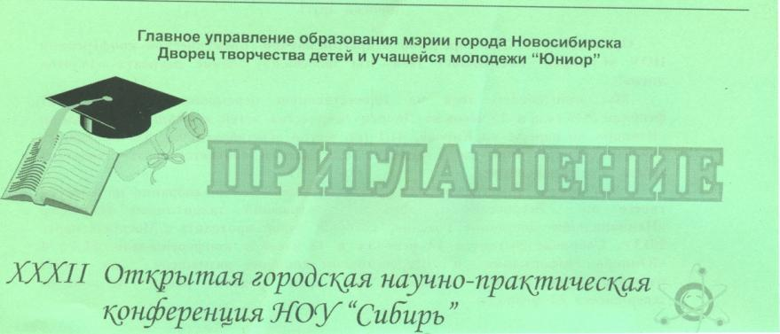
Научно-практическая конференция школьников «НОУ «Сибирь»

Slide 20
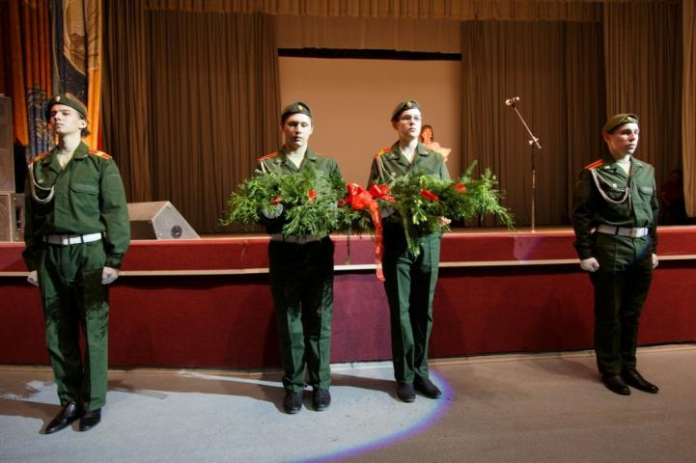
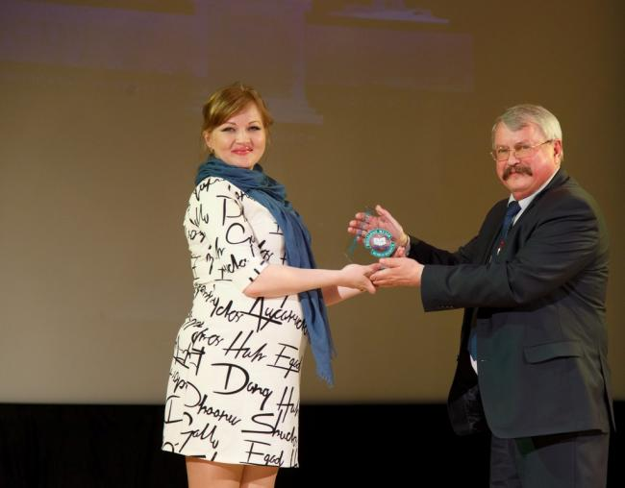
Фестиваль школьных музеев
На базе музеев образовательных организаций Советского района
18 мая 2016 года

Slide 21
Паспортизация и перепаспортизация музеев образовательных учреждений
Первичная паспортизация:
5 образовательных организаций
Перепаспортизация:
12 образовательных организаций

Slide 22
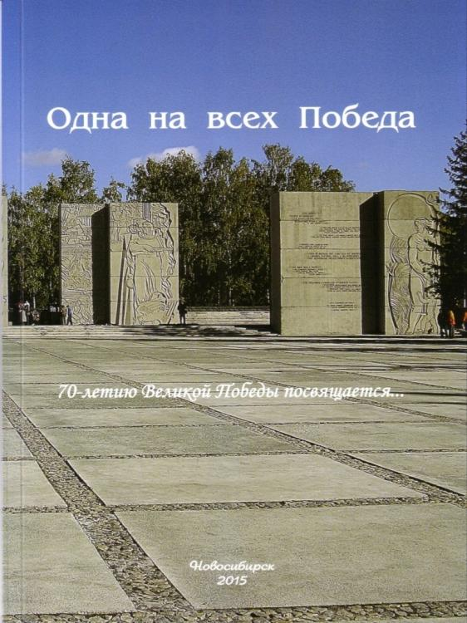
Издательская деятельность
Авторы проекта:
Букарева Н.Н.,
начальник отдела
по работе со школьными музеями
ГЦФКиПВ «Виктория»;
Благодарова С.А.,
методист отдела
ГЦФКиПВ «Виктория»
Редакционная коллегия:
Васильев И.Г.,
директор
ГЦФКиПВ «Виктория»;
Шихваргер Г.А.,
Заслуженный учитель РФ,
заместитель директора
ГЦФКиПВ «Виктория»;
Мжельская Т.В.,
к.и.н., доцент НГПУ

Slide 23
Спасибо за внимание

